Slide 1
Erasmus+ Sewilla 2024
Pierwsze Społeczne Liceum Ogólnokształcące Szkoła Mistrzostwa Sportowego w Gdyni
I.E.S. POLITÉCNICO DE SEVILLA , SPAIN

Slide 2
Cel wyjazdu
Obserwacje lekcji ( job shadowing) – celem poznania metod pracy oraz różnic programowych poszczególnych przedmiotów
Zapoznanie się z hiszpańskim systemem edukacji
Zapoznanie się z profilem ucznia umożliwiającym mu podjęcie studiów lub pracy zawodowej – ścieżka edukacyjna

Slide 3
Szkoła partnerska I.E.S. POLITÉCNICO DE SEVILLA , SPAIN
Możliwe ścieżki edukacyjne

Slide 4
Szkoła partnerska I.E.S. POLITÉCNICO DE SEVILLA , SPAIN
Budynek
Wyposażenie
Wielkość sal
Laboratoria

Slide 5
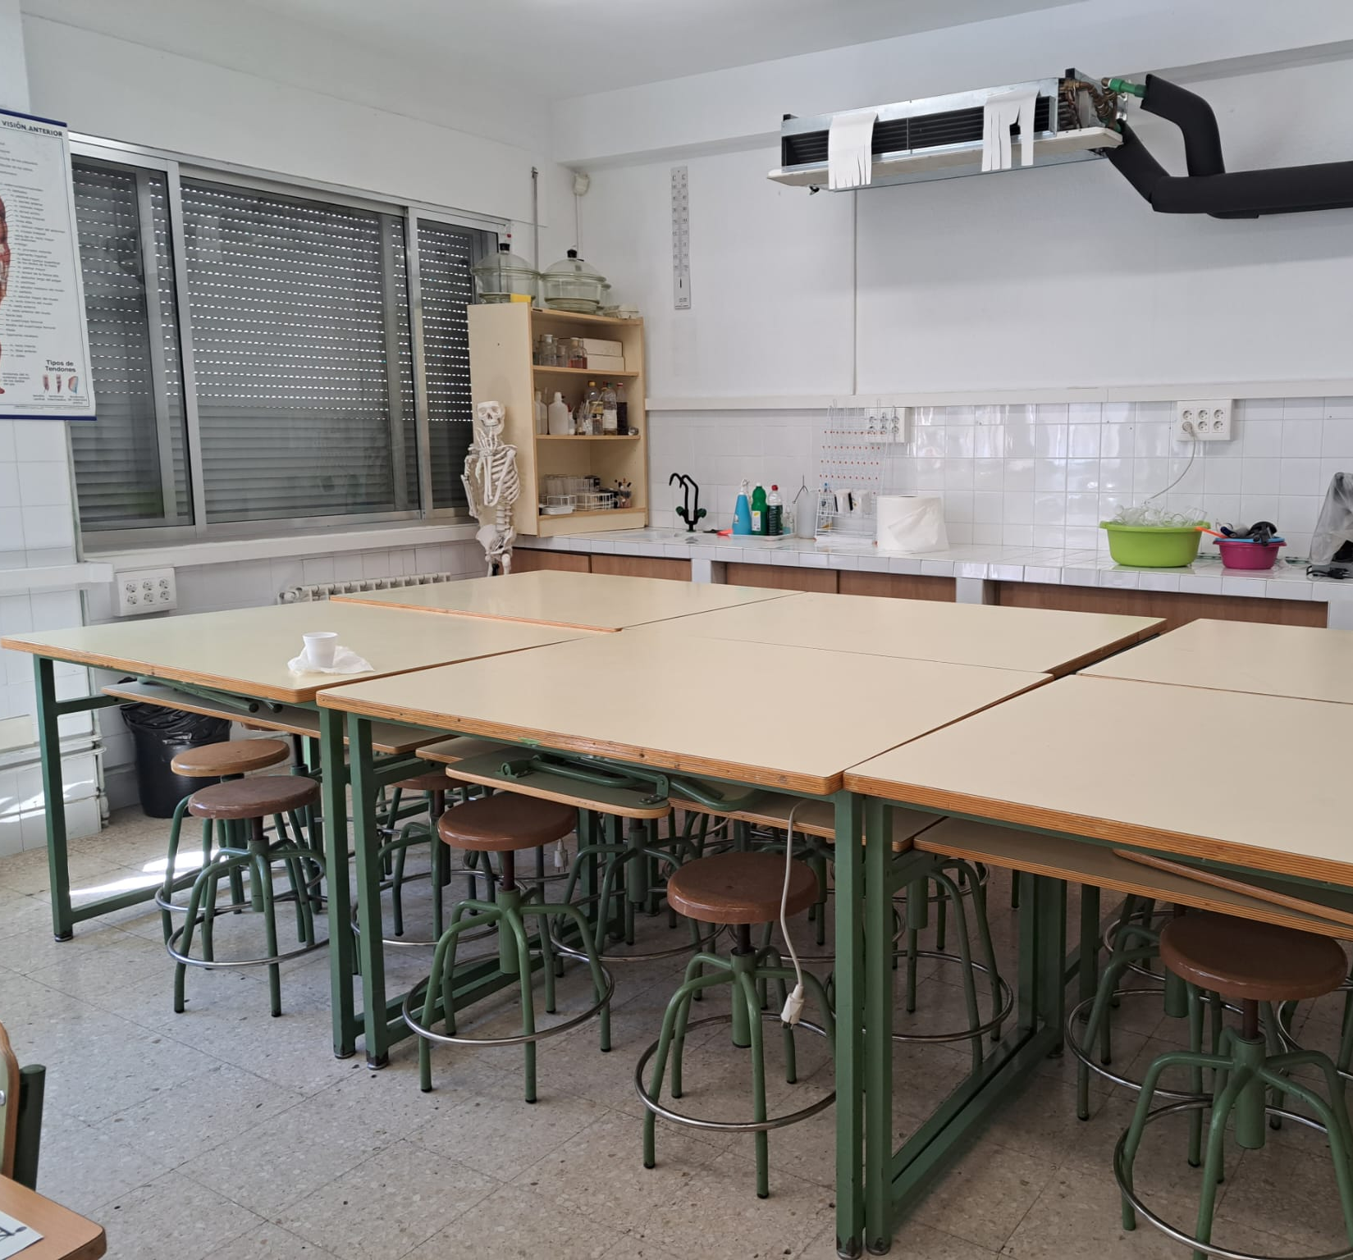
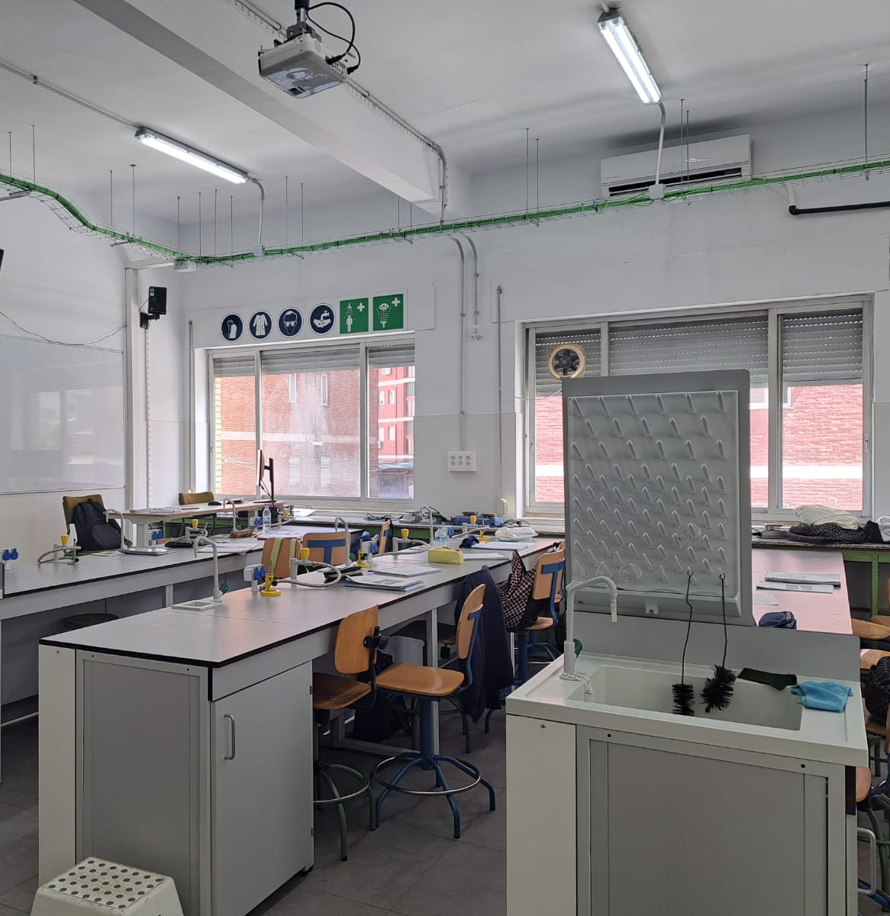
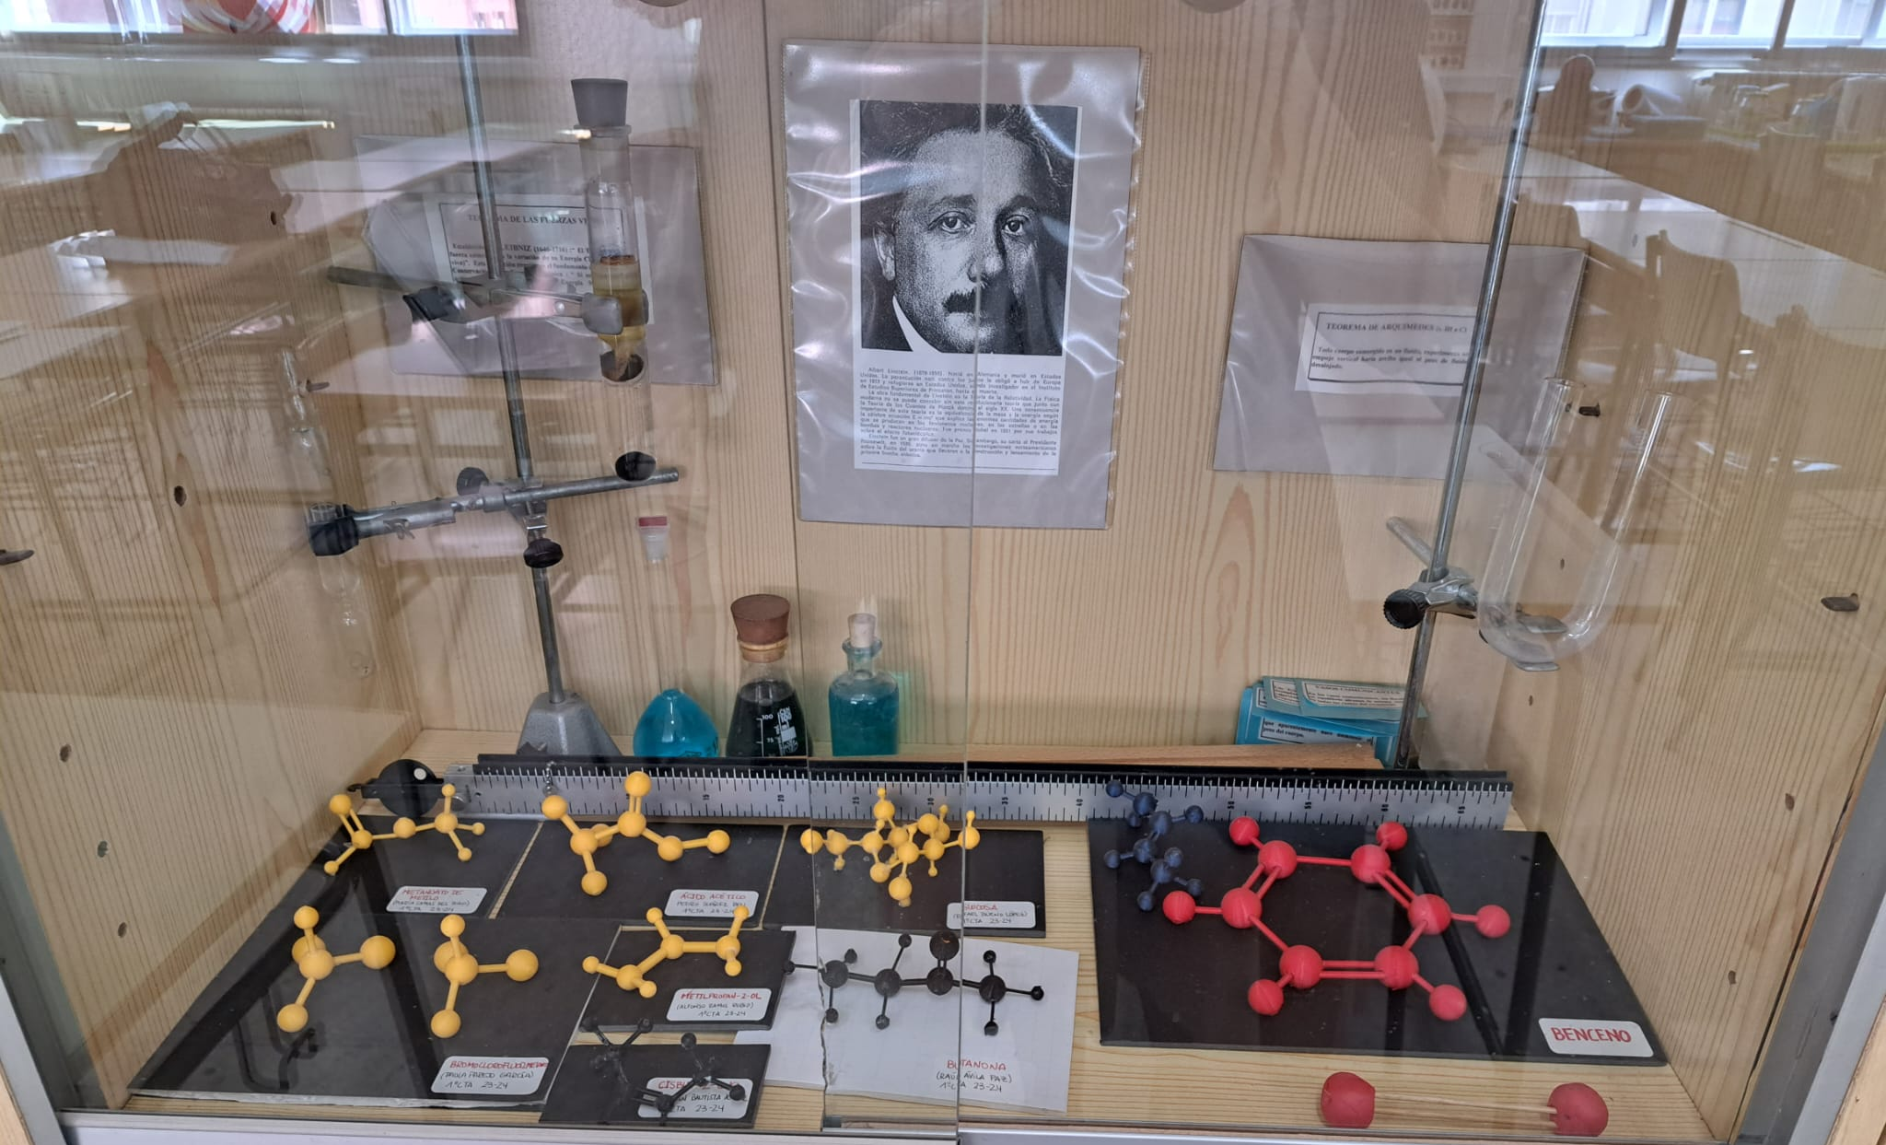
Szkoła partnerska I.E.S. POLITÉCNICO DE SEVILLA , SPAIN
Budynek
Wyposażenie
Wielkość sal
Laboratoria

Slide 6
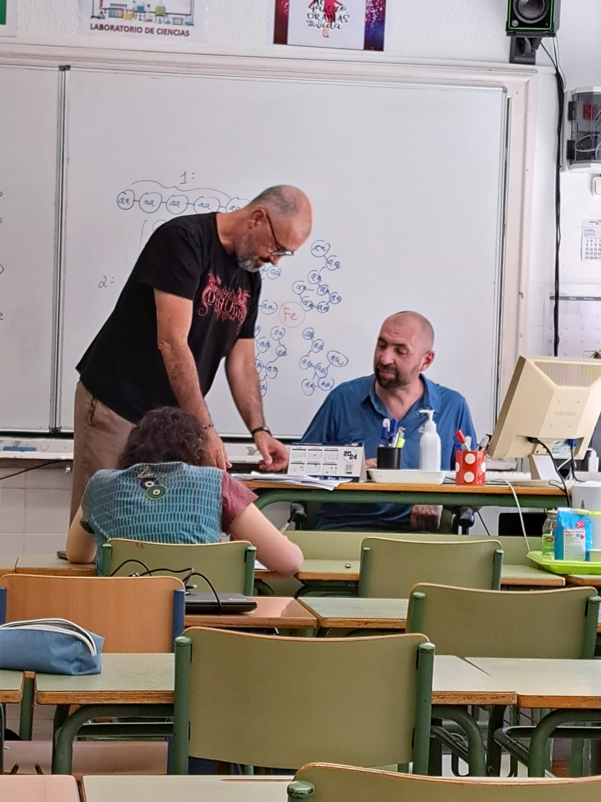
Uzyskane efekty
1. Praktyczne zastosowanie nowych metod pracy i narzędzi podczas przeprowadzenia lekcji chemii
Inocente Pecero
Nauczyciel chemii
i fizyki wprowadził
Nas w świat zadań
przedegzaminacyjnych.
Podczas lekcji chemii obserwowaliśmy
znaczne podobieństwa w
wymaganiach z zakresu nauczania rozszerzonego.

Slide 7
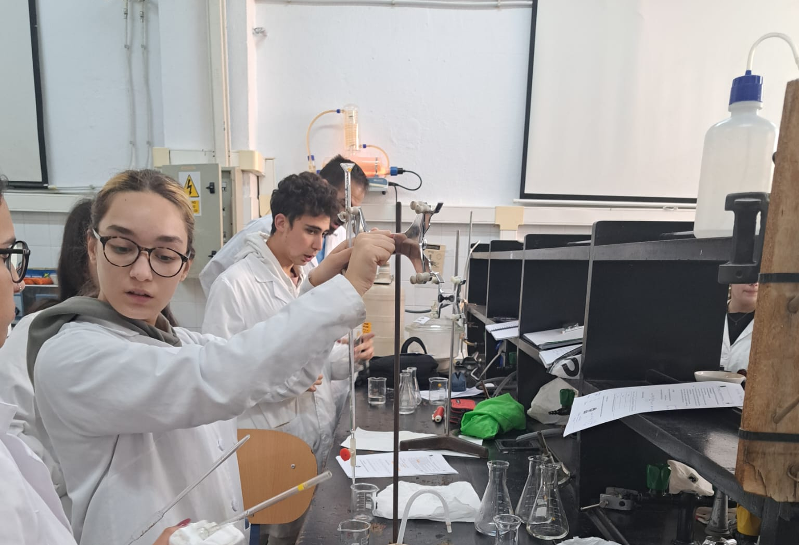
Uzyskane efekty
2. Zaadoptowanie dobrych praktyk na grunt naszej szkoły.
Eksperymenty chemiczne i fizyczne przeprowadzane regularnie ( i czasem spontanicznie w potrzebie szybkiego zobrazowania problemu uczniom) na lekcjach są niewątpliwie elementem godnym przeniesienia na grunt naszej szkoły. Angażują one uczniów do samodzielnej pracy i dogłębnie obrazują kwestie omawianych tematów.

Slide 8
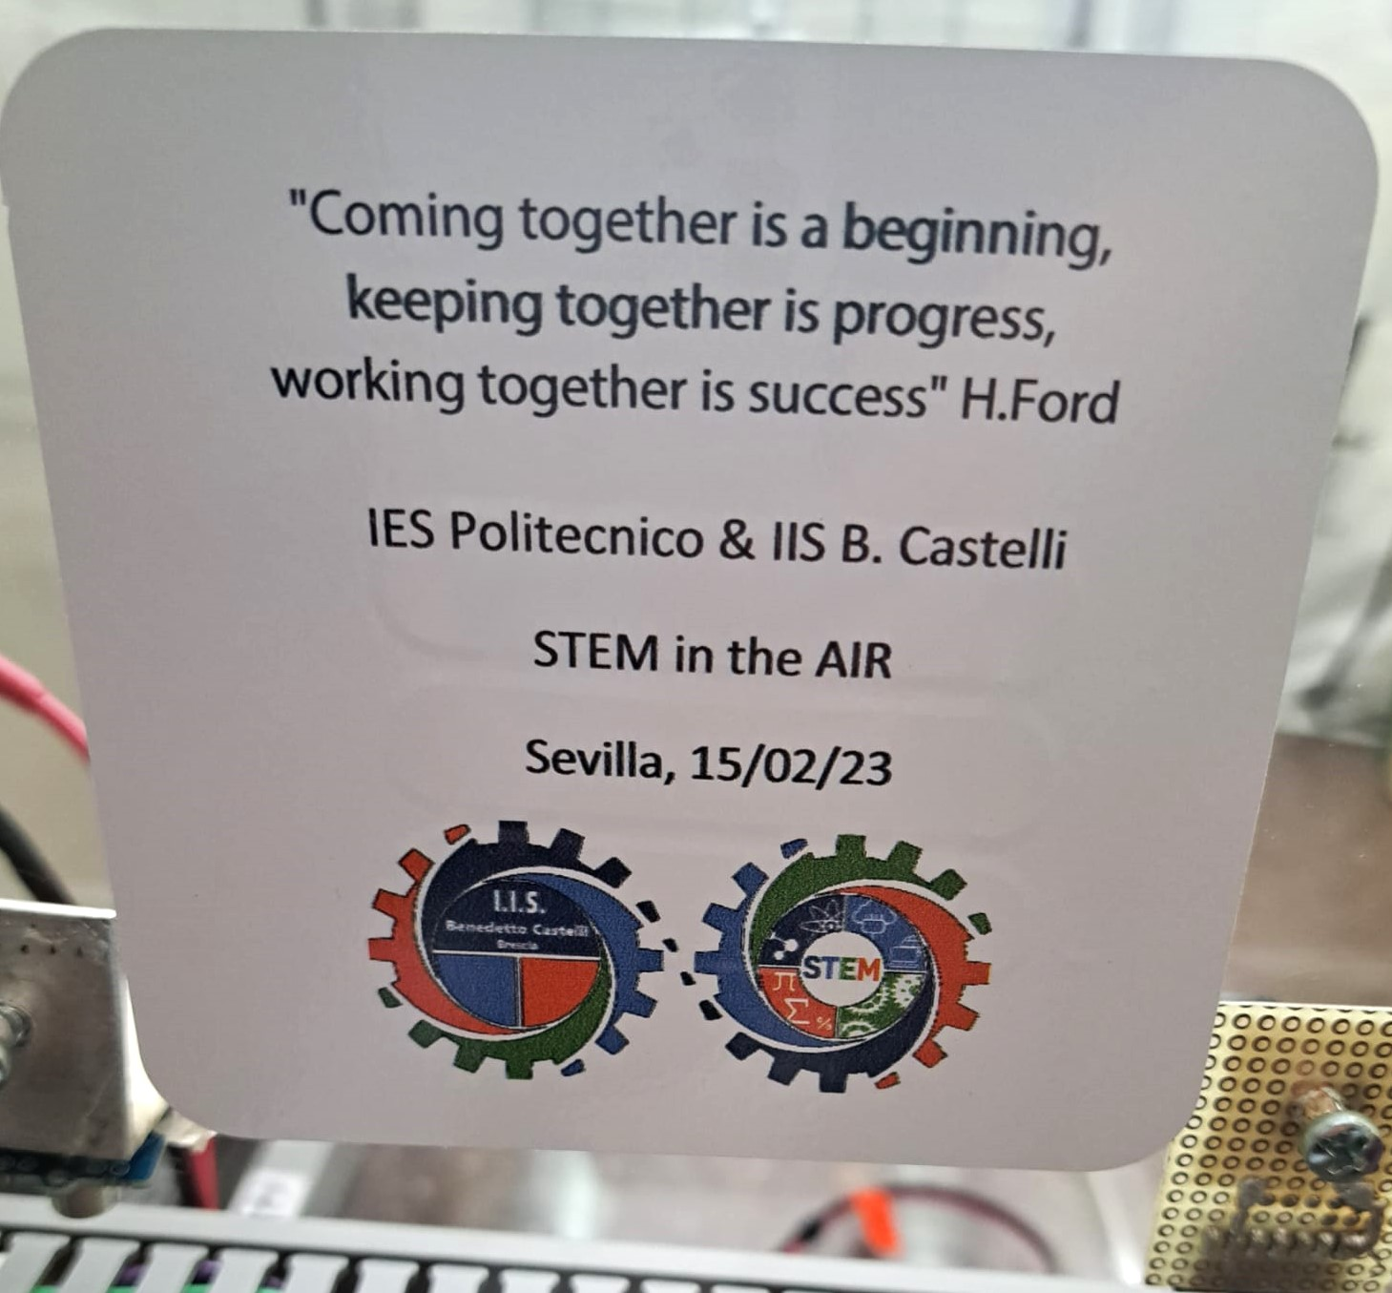
Uzyskane efekty
3. Zapoznanie się z organizacją pracy szkoły
Zarówno w naszej szkole jak również w Hiszpanii ważna jest
współpraca między nauczycielami oraz wzajemne dobre relacje.
Świetnie współpracowało Nam z gronem pedagogicznym, byliśmy
dobrymi ambasadorami
naszej placówki.

Slide 9
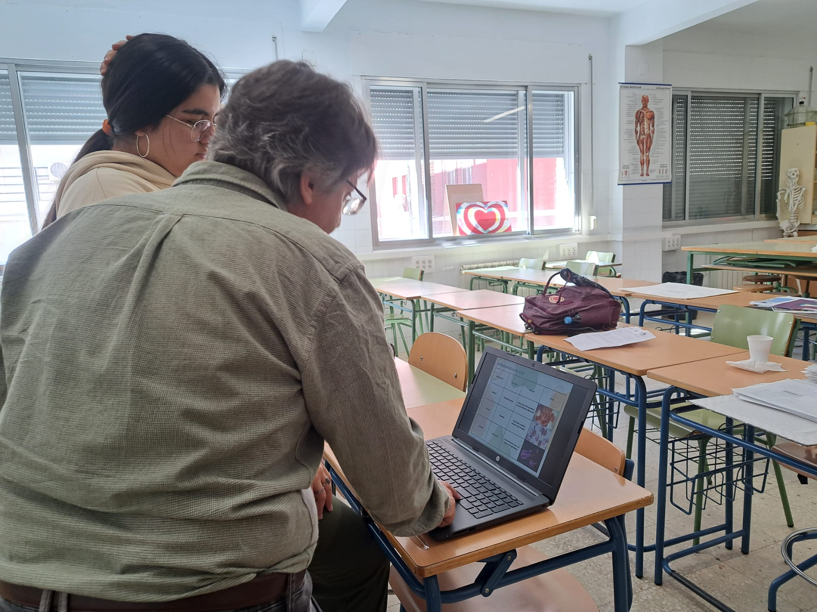
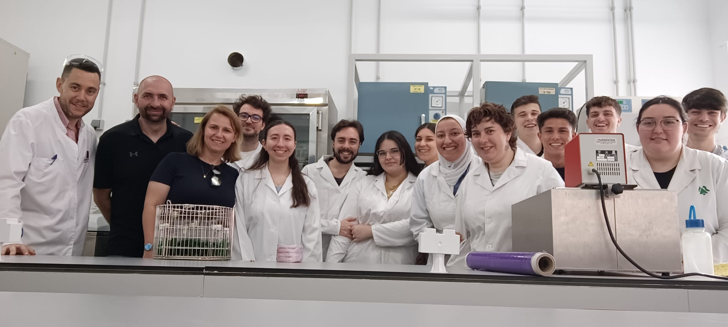
Nauczyciele
Możliwość obserwacji pracy pedagogów
Dziękujemy nauczycielom:
Jose Pedro
Rafa Marquez
Carmen de Cries
Inocente Pecero

Slide 10
Uczniowie
Profil ucznia
przygotowanie uniwersyteckie
ścieżka zawodowa ( technikum)
Możliwość obserwacji pracy uczniów przygotowujących się na studia lub do zawodu ( technik analityk, technik analizy chemicznej, technik analizy żywności, technolog przemysłowy)

Slide 11
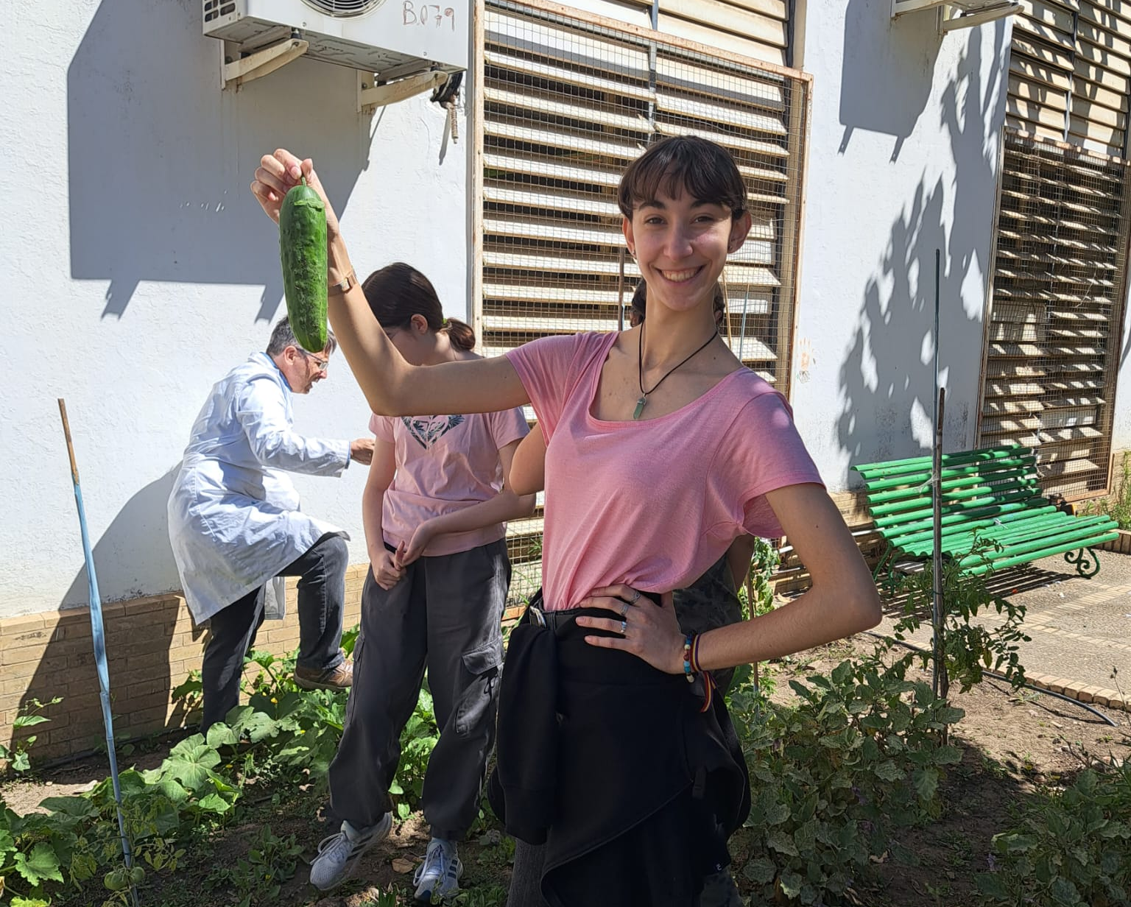
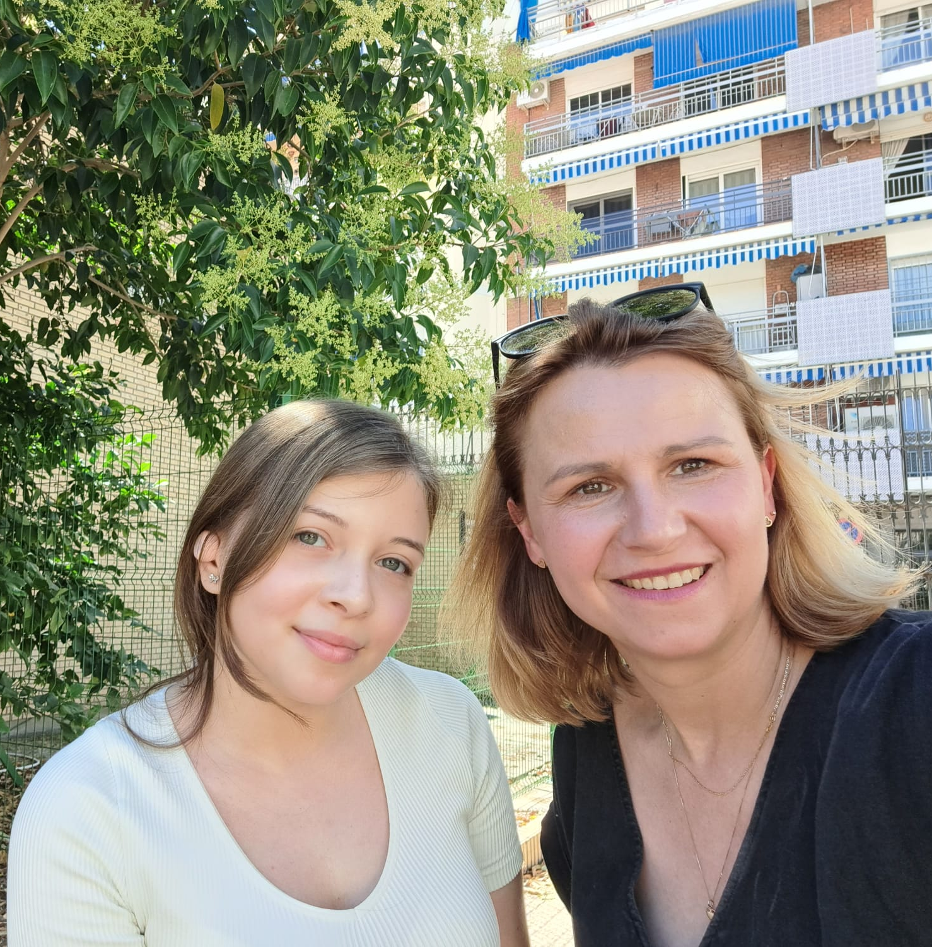
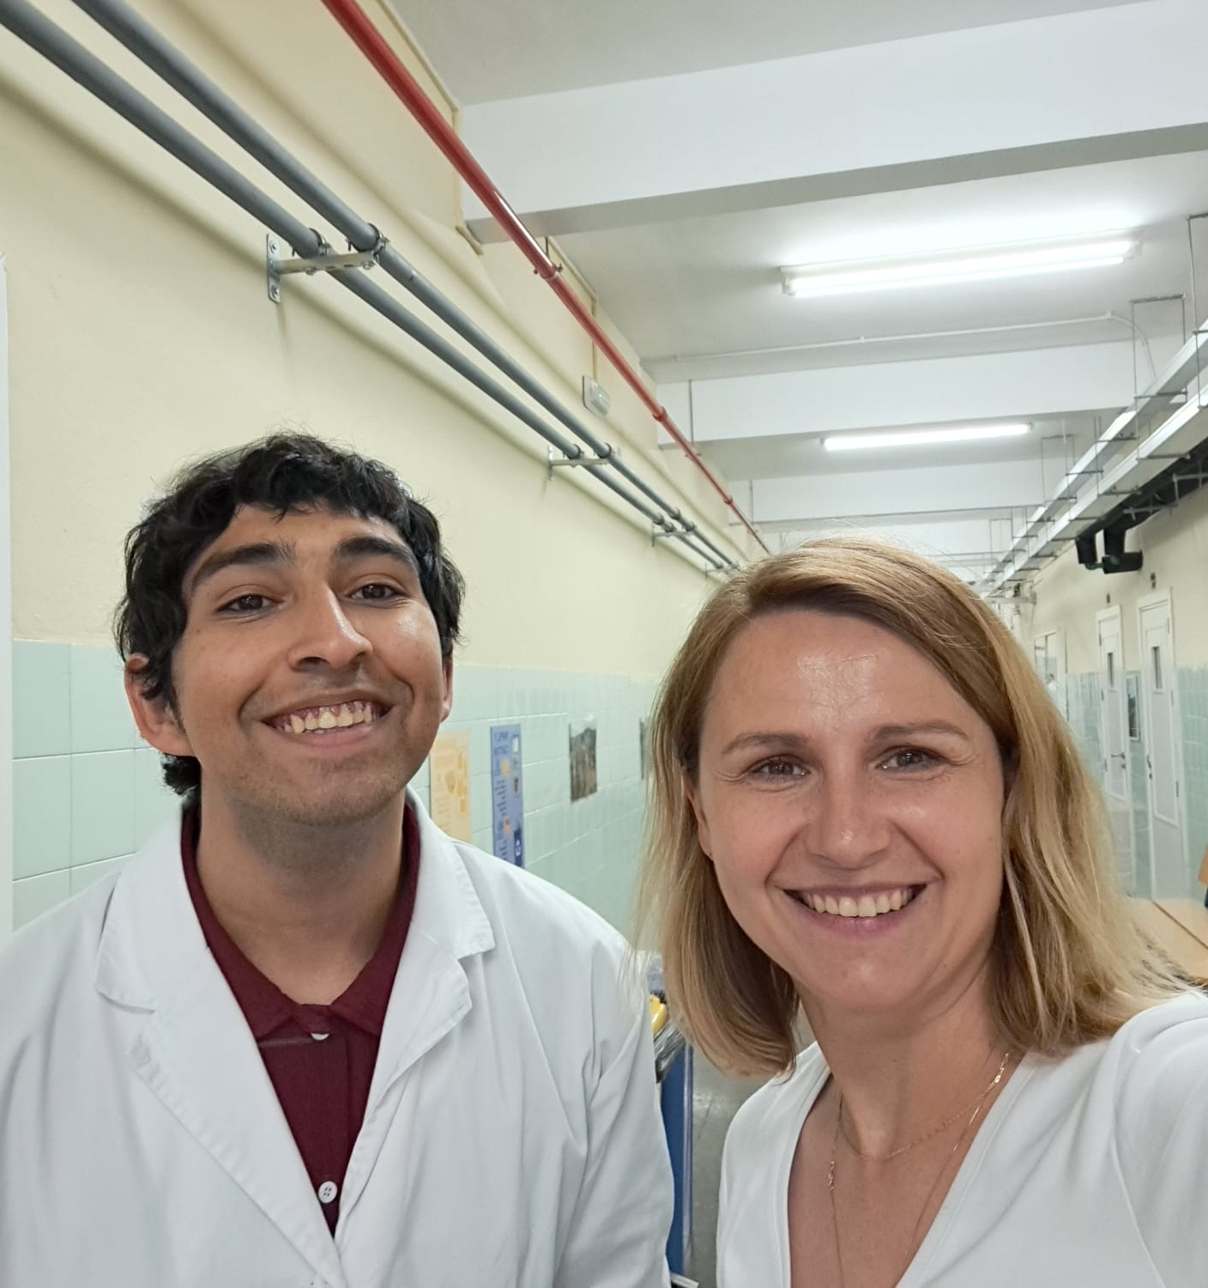
Uczniowie i ich historie

Slide 12
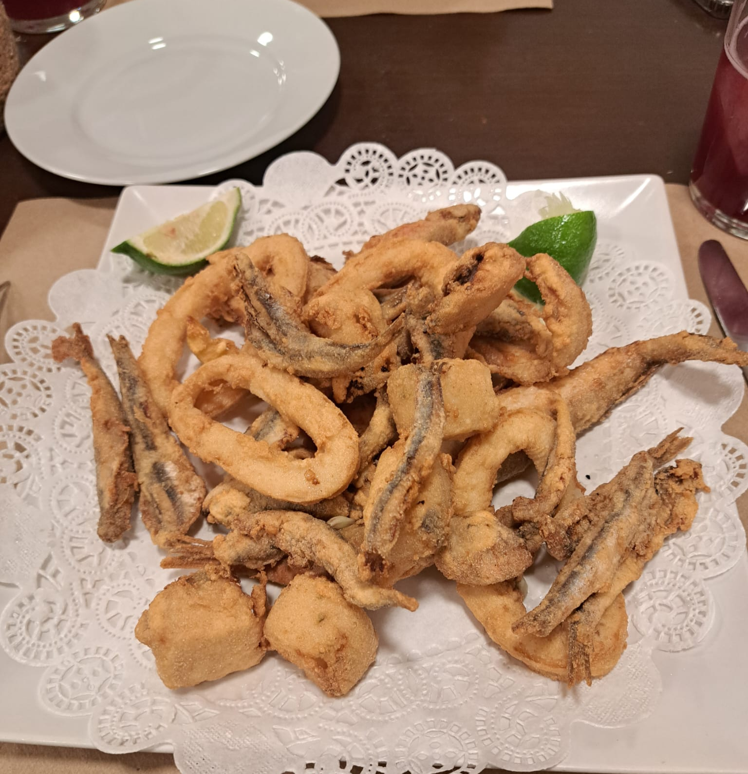
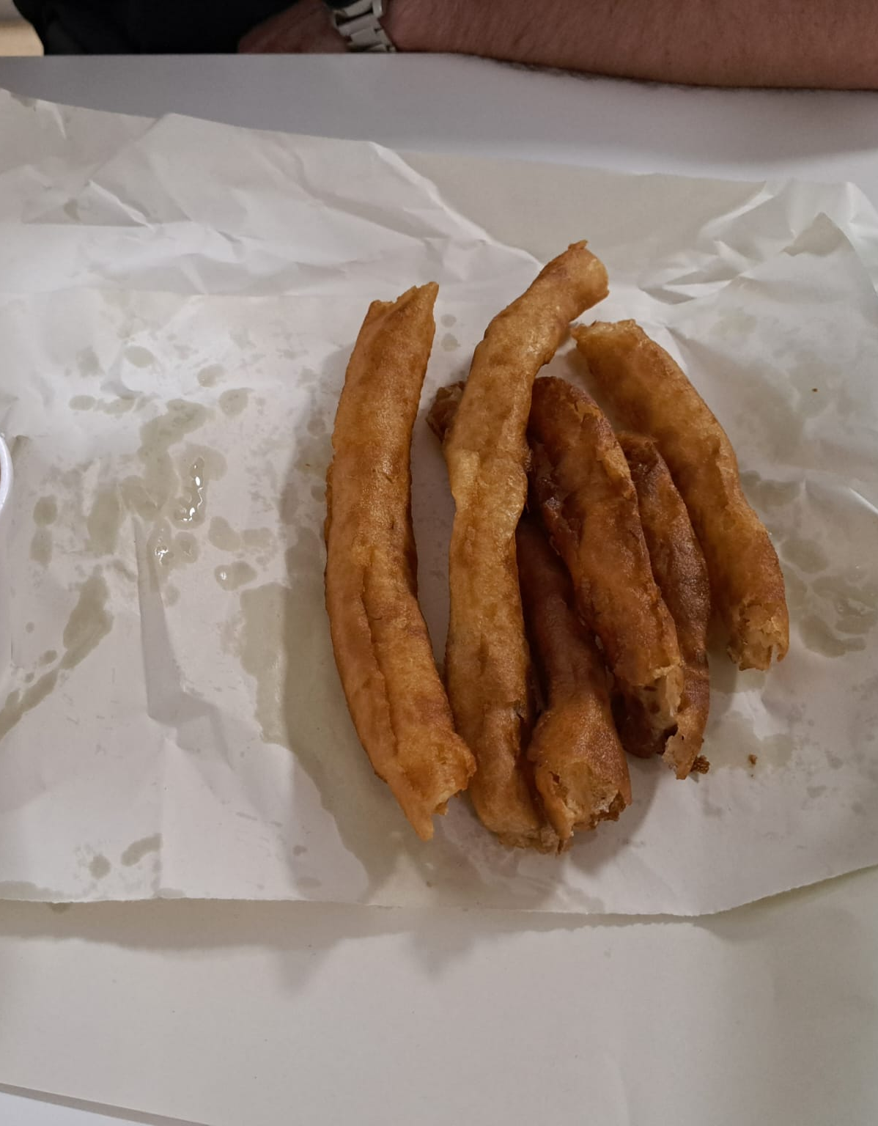
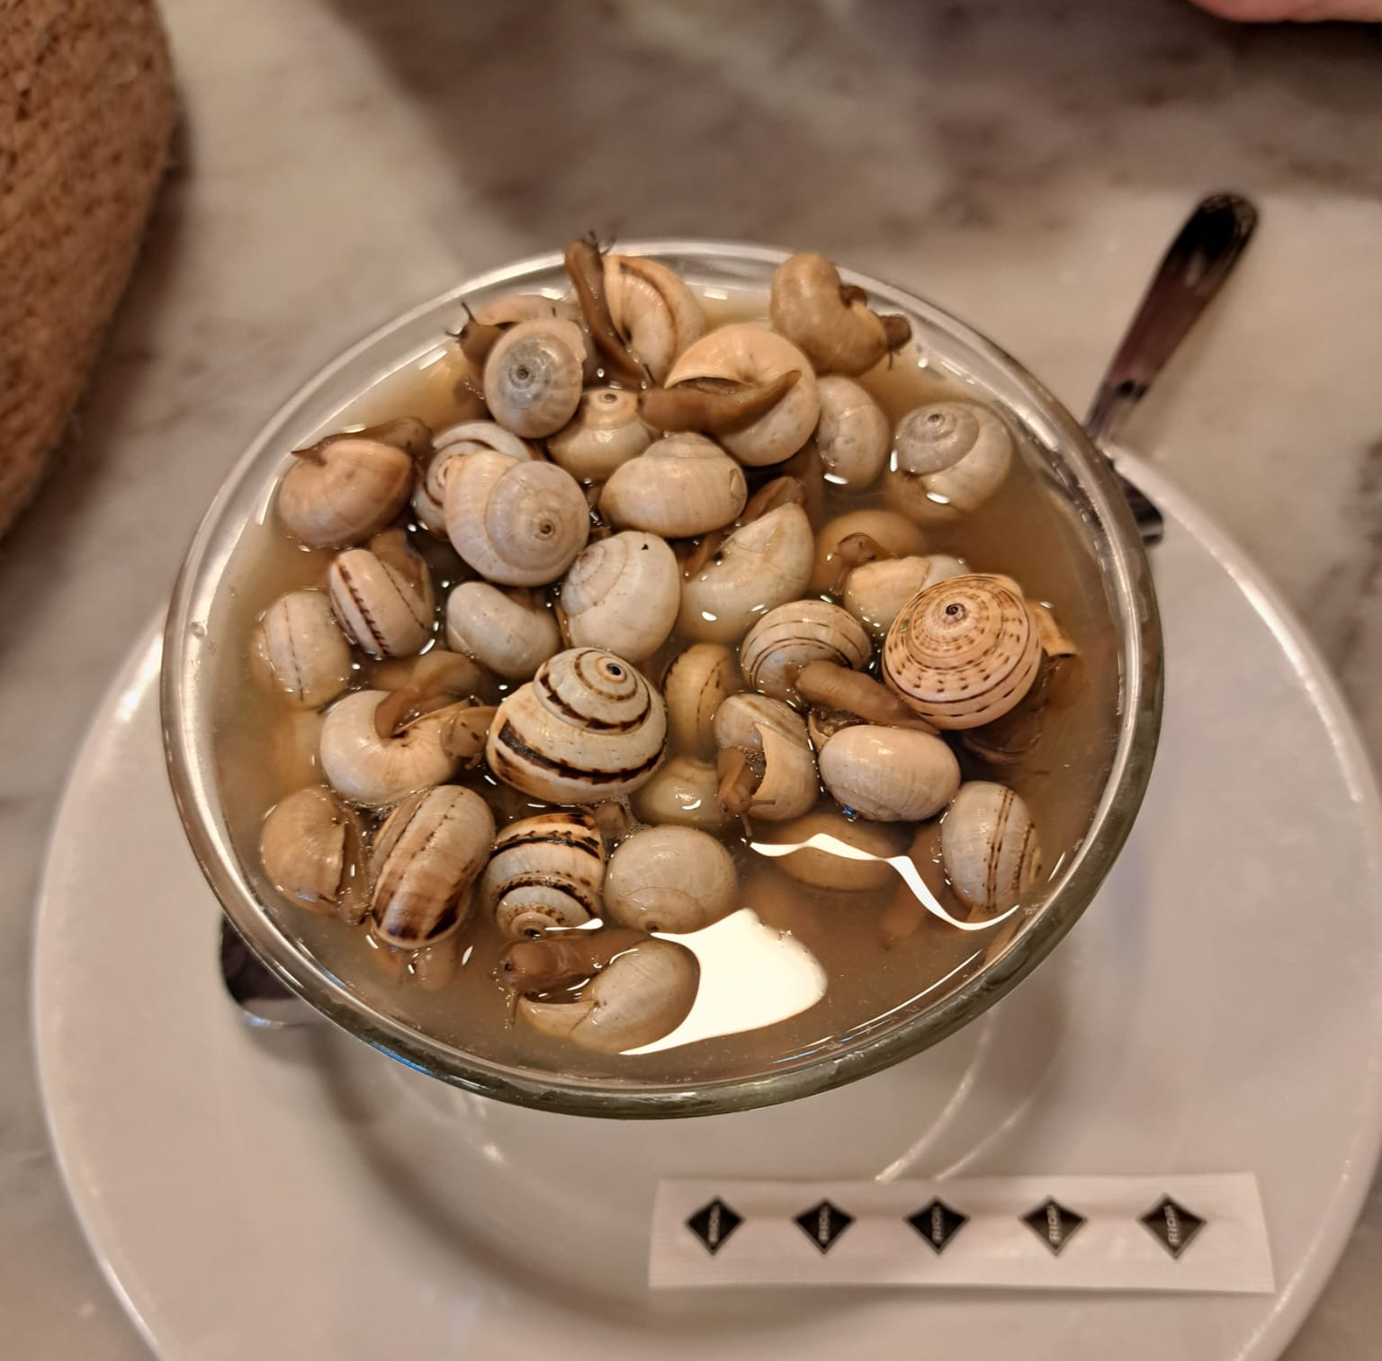
Zachęcając do udziału w programie Erasmus +
Pyszne jedzenie

Slide 13
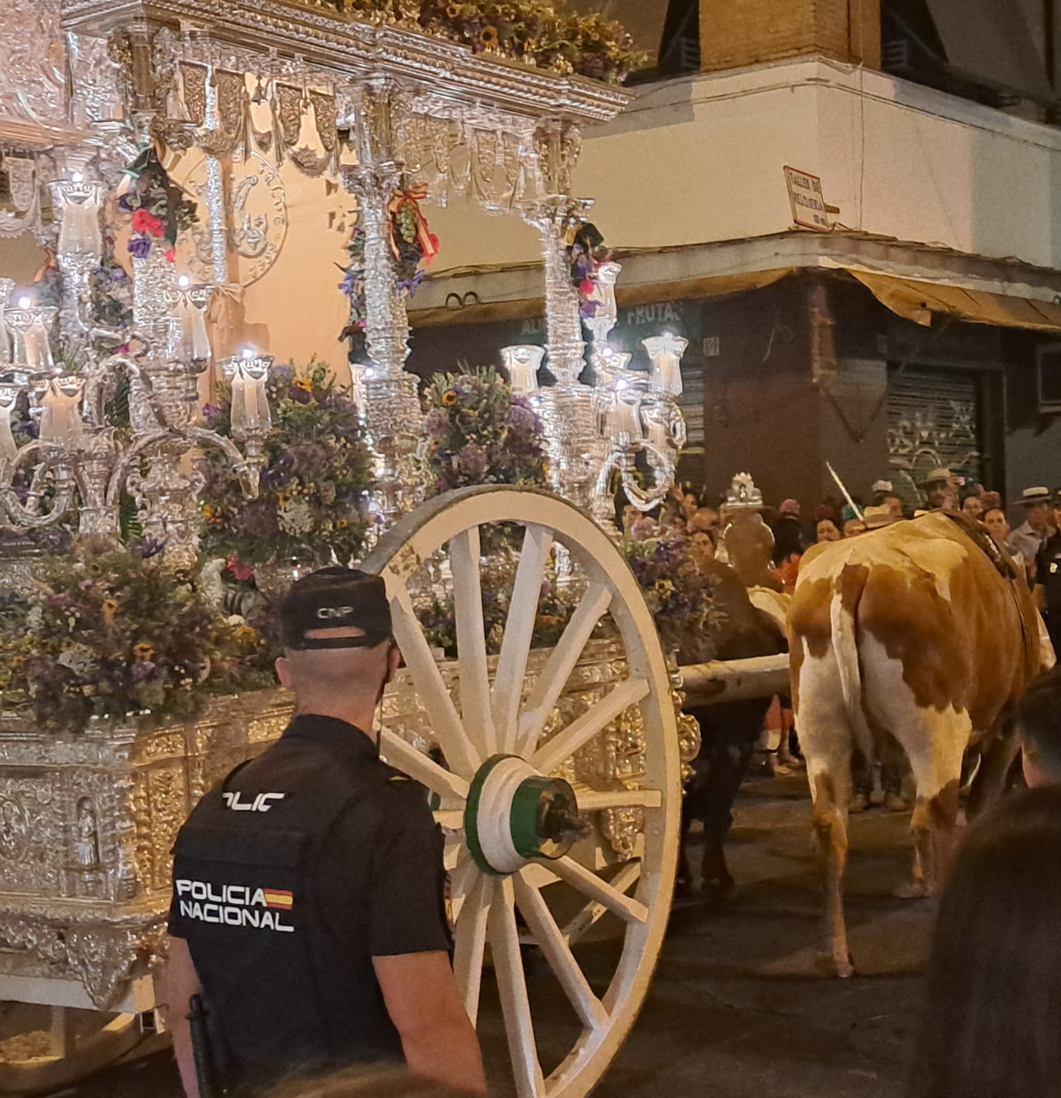
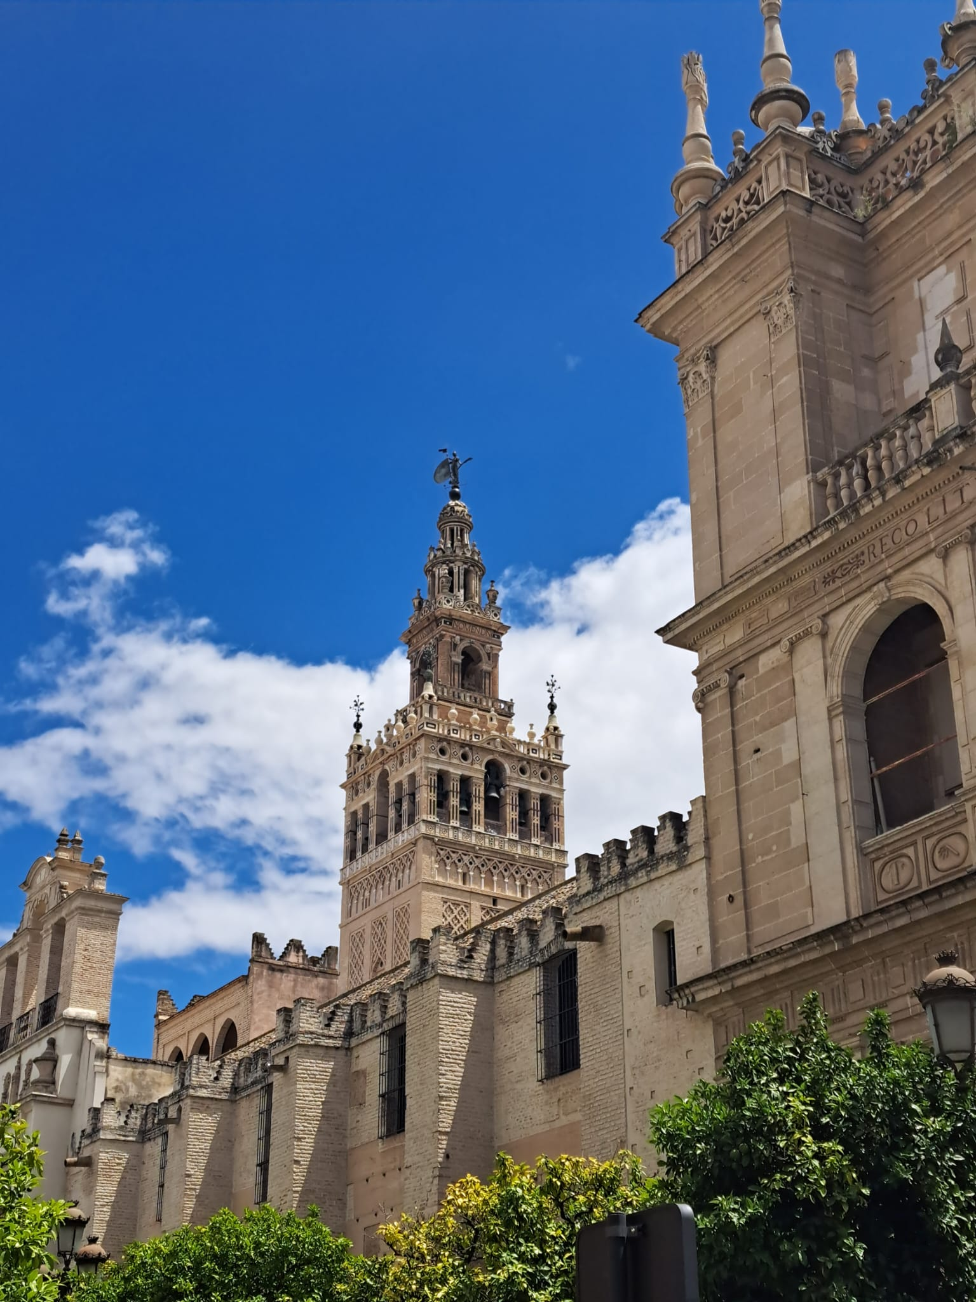
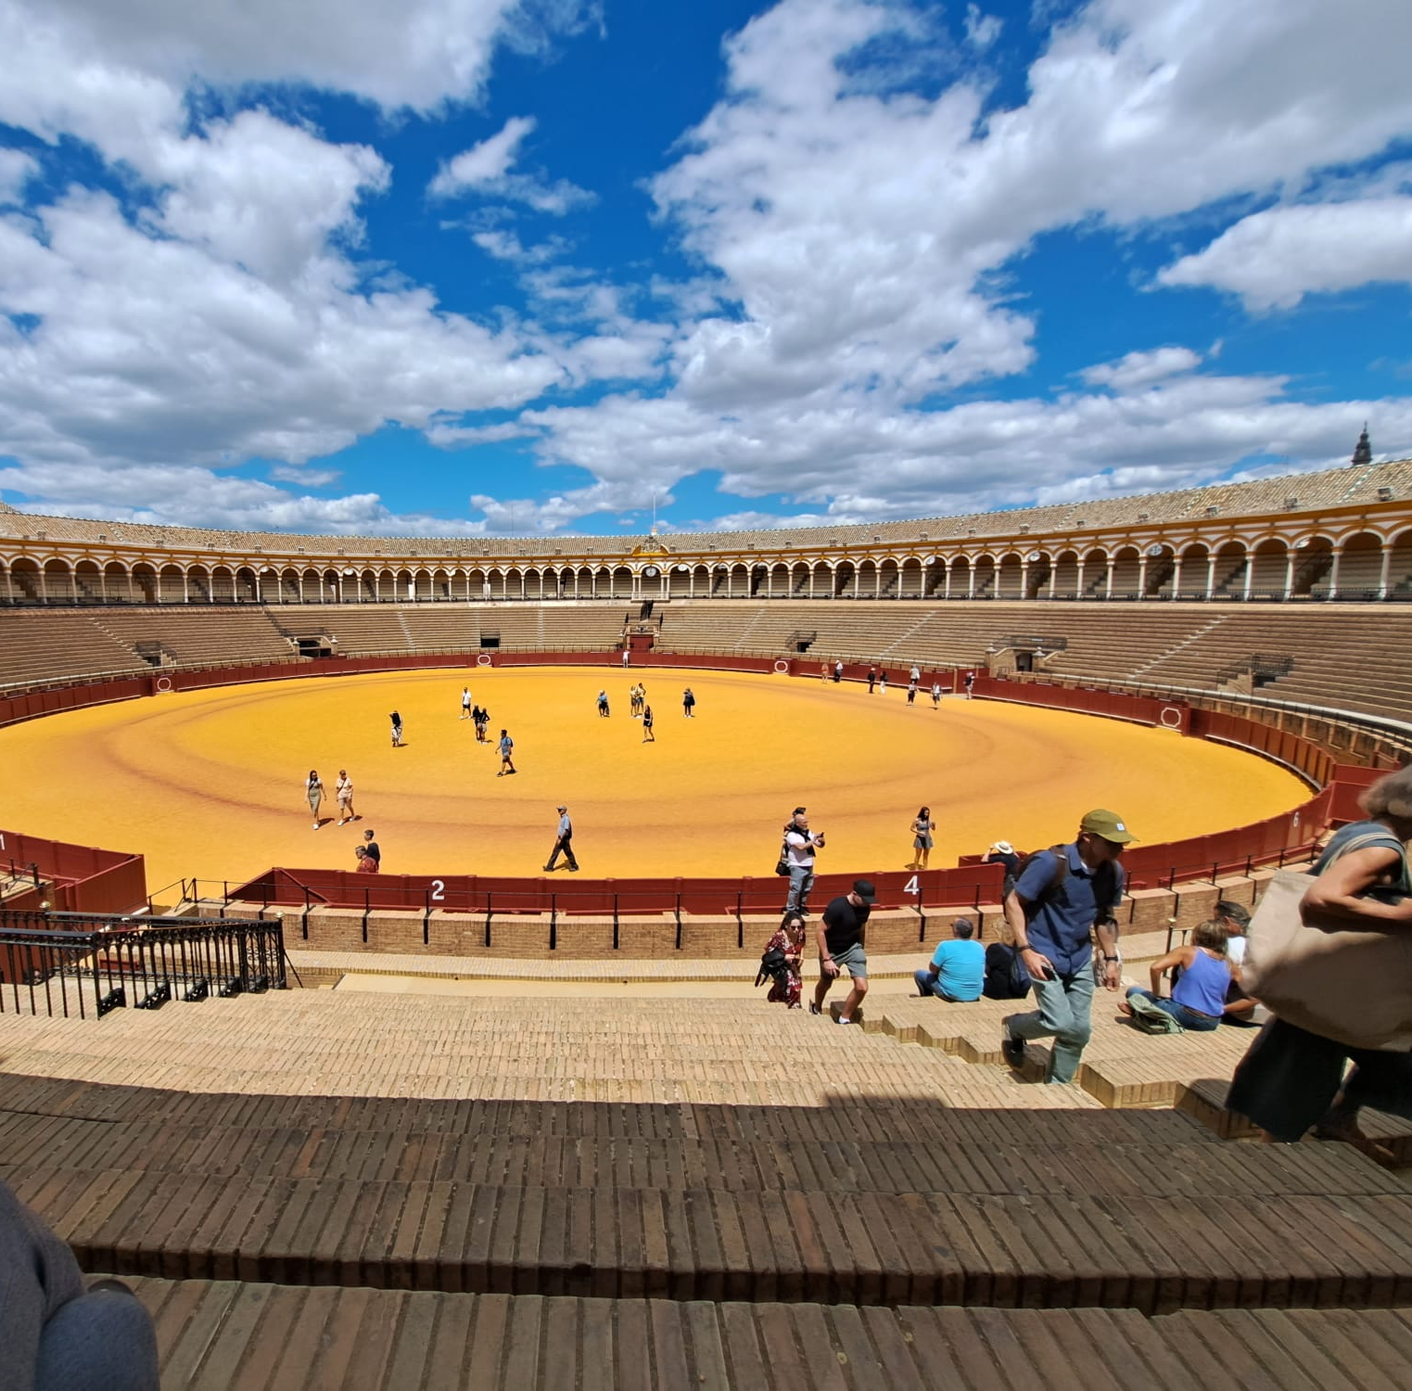
Zachęcając do udziału w programie Erasmus +
Zabytki i unikalny klimat miasta

